Slide 1
Хусаенова Лилия Салаватовна ,высшая категория
«Колесо Истории»

Slide 2
«Угадайка» | 5 | 4 | 3 | 2 | 1
«Темная лошадка» | 5 | 4 | 3 | 2 | 1
«Бегущая лошадка» | 5 | 4 | 3 | 2 | 1
«Ты -мне , я -тебе» | 5 | 4 | 3 | 2 | 1
«Летописец» | 5 | 4 | 3 | 2 | 1

Slide 3
Угадайка 5
« И сказал брат брату :Это мое ,а то мое».
Как вы понимаете эту фразу?

Slide 4
Угадайка 5
Начало феодальной раздробленности

Slide 5
Угадайка 4
Главный бог восточных славян, домашнего скота. Был столь важный для них, что ему одному из первых, первоначально славяне начали приносить жертвы. Как его звали?

Slide 6
Угадайка 4
Велес
(Волос)

Slide 7
Угадайка 3
«Если кто сожжет гумно, то видается головой князю….» Откуда эти слова?

Slide 8
Угадайка 3
«Русская правда( правда Ярослава)»

Slide 9
Угадайка 2
О чем говорят названия Гончарная улица, Кузнечный мост, Кожевенный переулок?

Slide 10
Угадайка 2
О локальном проживании ремесленников данной профессии в этом городе

Slide 11
Угадайка 1
Каму принадлежит фраза :
« Иду на вы» ?

Slide 12
Угадайка 1
Князю Святославу

Slide 13
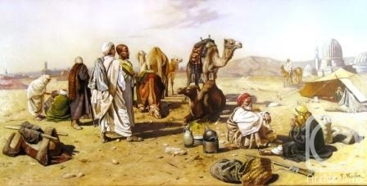
Темная лошадка 5
Три путника:
1: -Куда путь держите люди добрые ?
2: -Идем мы в страну далекую ,северную. Решил правитель, князь , обратить народ свой -язычников в веру единую. Я проповедник Магомеда.
3:- А я Моисея. А ты кто будешь , мил человек?
1:-А я проповедник Христа…Значит в одну сторону путь держим.
Какого правителя имели в виду путники?

Slide 14
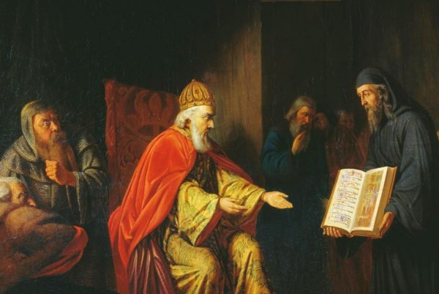
Темная лошадка 5
Князь Владимир красно солнышко

Slide 15
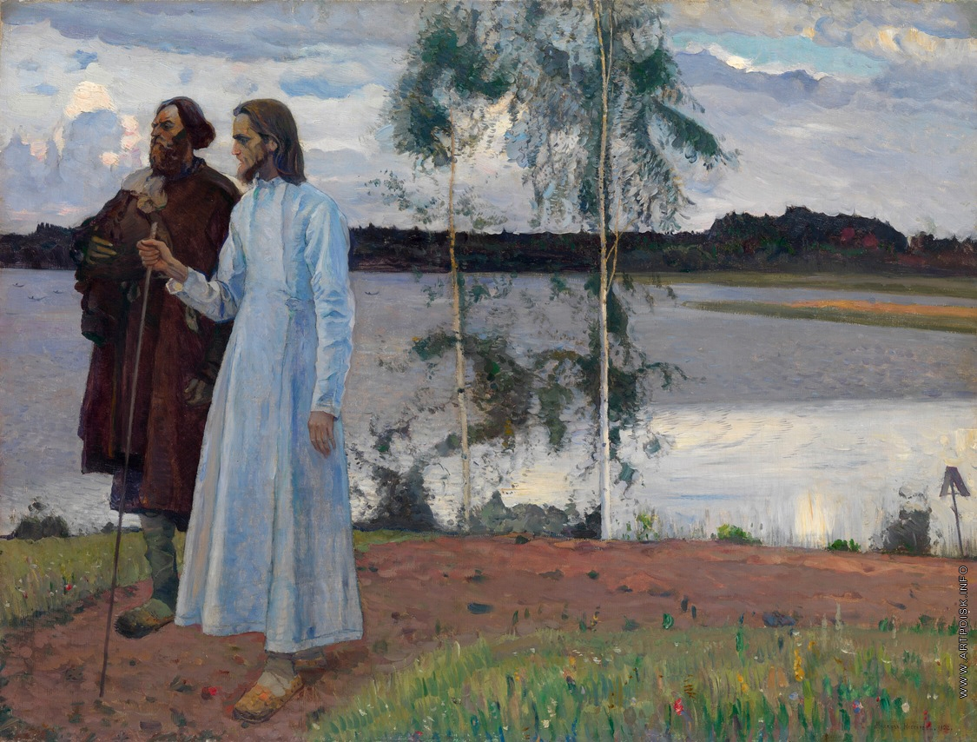
Темная лошадка 4
Путники:
1:-Что с тобой мил человек приключилось?
2:-Иду из земли Древлянской .Отомстила жена за мужа ,разорила всю землю .
О ком говорили путники?

Slide 16
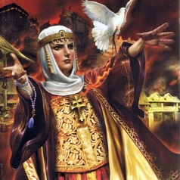
Темная лошадка 4
Княгиня
Ольга

Slide 17
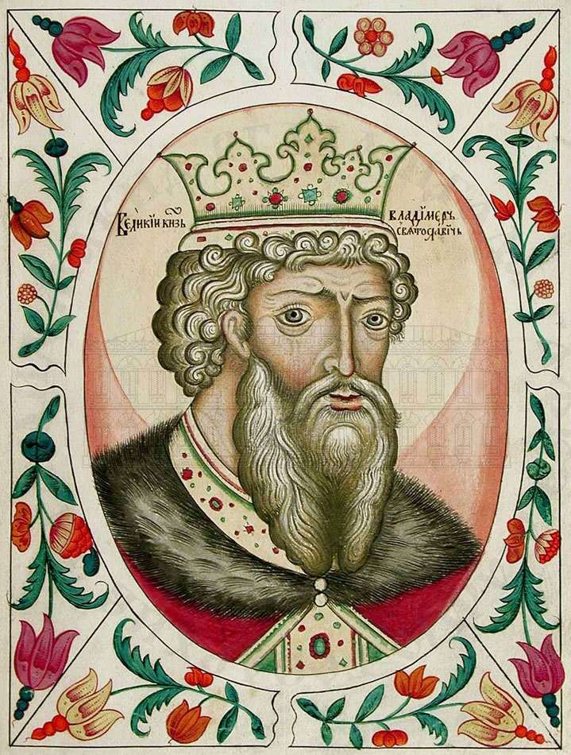
Темная лошадка 3
Посидел я, посмотрел, послушал я послов .И решил я принять веру единую .
Какую веру принял правитель и все его государство?

Slide 18
Темная лошадка 3
Христианство
( православие)

Slide 19
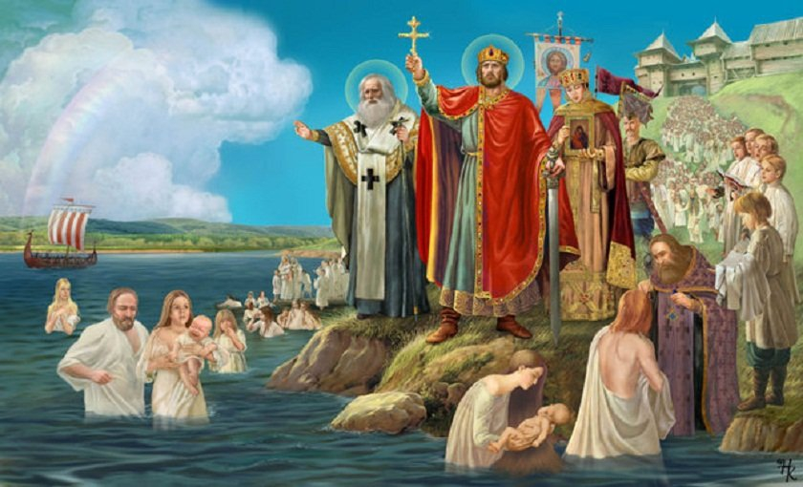
Темная лошадка 2
В каком году произошло событие изображённое на картине?

Slide 20
Темная лошадка 2
988 году от р.х.
( 6582 г от сотворения мира)

Slide 21
Темная лошадка 1
Любила я своего мужа, даже землю древлянскую разорила за смерть его раннюю. А имя у него ,красивое, звучное. Как его звали?

Slide 22
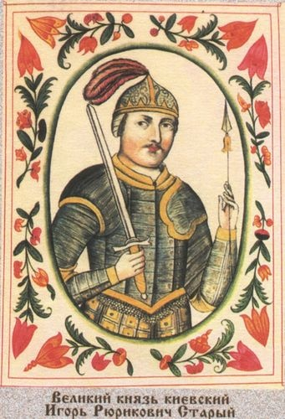
Темная лошадка 1
Игорь Старый

Slide 23
Бегущая лошадка 5
Живопись по сырой штукатурке это ?
Как звали автора «Повести временных лет»?
Кого назвали злато кузнецами?

Slide 24
Бегущая лошадка 4
Что являлось основным видом хозяйственной деятельности у восточных славян?
Как называлось народное собрание ?
Штраф, судебная пошлина за убийство или увечье, нанесённое человеку?

Slide 25
Бегущая лошадка 3
Название жанра героического эпоса?
Как называется славянская азбука?
Кто стал первым русским святым ?

Slide 26
Бегущая лошадка 2
Как назывался торговый маршрут проходивший по землям киевской Руси?
Культурное наследие какой страны оказало огромное влияние на архитектуру Киевского государства?
На каком языке составлялись летописи в Киевской Руси?

Slide 27
Бегущая лошадка 1
Человек , находящийся в зависимости, близкий по положению к рабу у славян?
Первый посменный свод законов у восточных славян?
«Фамилия» правителей Киевской Руси?

Slide 28
Ты-мне, я -тебе 5
Брак между представителями правящей династии называется?

Slide 29
Ты-мне, я -тебе 5
Династический
Брак
( свой вопрос соперникам)

Slide 30
Ты-мне, я -тебе 4
Кто из князей прибил на воротах Царьграда свой щит?

Slide 31
Ты-мне, я -тебе 4
Олег
Вещий
( свой вопрос соперникам)

Slide 32
Ты-мне, я -тебе 3
907 год 911 год и 941год, 944год
Что объединяет эти даты?

Slide 33
Ты-мне, я -тебе 3
Военные походы первых киевских князей на Царьград ( свой вопрос соперникам)

Slide 34
Ты-мне, я -тебе 2
Тысячелетие какого исторического события праздновали в 1862 году в России?

Slide 35
Ты-мне, я -тебе 2
Призвания в Новгород Рюрика с братьями( Синиусом и Трувером) Основание древнерусского государства ( свой вопрос соперникам)

Slide 36
Ты-мне, я -тебе 1
Ниже при­ведён спи­сок тер­ми­нов. Все они, за ис­клю­че­ни­ем ДВУХ, от­но­сят­ся к пе­ри­о­ду IX-XI вв.
Смерд, по­ме­щик, ря­до­вич, по­жи­лое, бо­ярин, закуп.

Slide 37
Ты-мне, я -тебе 1
Помещик
и
Пожилое
( свой вопрос соперникам)

Slide 38
Летописец 5
«Ска­зал (он) ма­те­ри своей и бо­ярам своим: "Не любо мне си­деть в Киеве, хочу жить в Пе­ре­я­с­лав­це на Дунае — ибо там се­ре­ди­на земли моей, туда сте­ка­ют­ся все блага: из Гре­че­ской земли — зо­ло­то, па­во­ло­ки, вина, раз­лич­ные ал­ло­ды, из Чехии и из Вен­грии се­реб­ро и кони, из Руси же меха и воск, мёд и рабы"».
1) Олеге
2) Игоре
3) Свя­то­сла­ве
4) Яро­сла­ве

Slide 39
Летописец 5
Святослав

Slide 40
Летописец 4
Про­чти­те от­ры­вок из книги со­вре­мен­но­го ис­то­ри­ка А. Ю. Кар­по­ва и опре­де­ли­те, о каком ис­то­ри­че­ском пер­со­на­же идёт речь:
«Но от­свет её дел, от­свет её имени до­хо­дят до нас даже сквозь эту ты­ся­че­лет­нюю мглу. Её свер­ше­ния во мно­гом опре­де­ли­ли и наш се­го­дняш­ний день, и всё со­дер­жа­ние нашей ис­то­рии, ко­то­рая – в том виде, в ко­то­ром она дана нам, — была бы не­воз­мож­на без её уси­лий по со­зда­нию Ки­ев­ской дер­жа­вы, без осо­знан­но­го ею вы­бо­ра веры, без её пу­те­ше­ствия в Ца­рь­град…».

Slide 41
Летописец 4
Кня­ги­ня
Ольга

Slide 42
Летописец 3
«В лето 971. ...И со­бра­ли греки про­тив [князя] 100 тысяч (во­и­нов) и не дали дани. И пошел князь на гре­ков, а те вышли про­тив Руси. Уви­дев это, Русь убо­я­лась боль­шо­го мно­же­ства во­и­нов. И ска­зал князь: "Уже вам не­ку­да деть­ся, волей или не­во­лей долж­ны мы стать про­тив, да не по­сра­мим землю Рус­скую, но ляжем ко­стьми здесь, мёртвые ведь по­зо­ра не знают, если же по­бе­жим, то при­мем позор"».
1)Яро­слав Муд­рый
2) Свя­то­слав
3)Вла­ди­мир Мо­но­мах
4)Игорь

Slide 43
Летописец 3
Свя­то­слав

Slide 44
Летописец 2
«Ещё при жизни ма­те­ри, оста­вив на по­пе­че­нии Ольги Ки­ев­ское кня­же­ство, [князь] со­вер­шил пер­вые свои бле­стя­щие по­хо­ды. Он пошёл на Оку и под­чи­нил вя­ти­чей, ко­то­рые тогда пла­ти­ли дань ха­за­рам; затем об­ра­тил­ся на хазар и раз­гро­мил Ха­зар­ское цар­ство, взяв глав­ные го­ро­да хазар... На­ко­нец, [князь] про­ник на Волгу, ра­зо­рил землю кам­ских бол­гар и взял их город Бол­гар. Сло­вом, [он] по­бе­дил и ра­зо­рил всех во­сточ­ных со­се­дей Руси, вхо­див­ших в си­сте­му Ха­зар­ской дер­жа­вы. Глав­ной силой в При­чер­но­мо­рье ста­но­ви­лась те­перь Русь».
1)Вла­ди­мир
2)Свя­то­слав
3)Олег
4)Рюрик

Slide 45
Летописец 2
Святослав

Slide 46
Летописец 1
На эко­но­ми­че­ское и об­ще­ствен­ное раз­ви­тие во­сточ­ных сла­вян по­вли­ял про­хо­див­ший через Во­сточ­но-Ев­ро­пей­скую рав­ни­ну тор­го­вый путь, ко­то­рый «По­весть вре­мен­ных лет» на­зва­ла «путь________________».

Slide 47
Летописец 1
Из варягов
в греки

